Slide 1


Slide 2
Histórico
Desde 2010, o escritório do UNICEF no Brasil participa da iniciativa global Out of School Children – Pelas Crianças Fora da Escola.
No Brasil, a iniciativa “Fora da Escola não Pode!” vem sendo desenvolvida em parceria com a Campanha Nacional pelo Direito à Educação.

Slide 3
O projeto
A superação da exclusão escolar requer o compromisso de múltiplos atores. O projeto procura envolver gestores dos três níveis de governo da área de educação e de outras políticas sociais, como também atores da sociedade civil e de outras instituições. Esta audiência pública é fruto deste esforço.

Slide 4
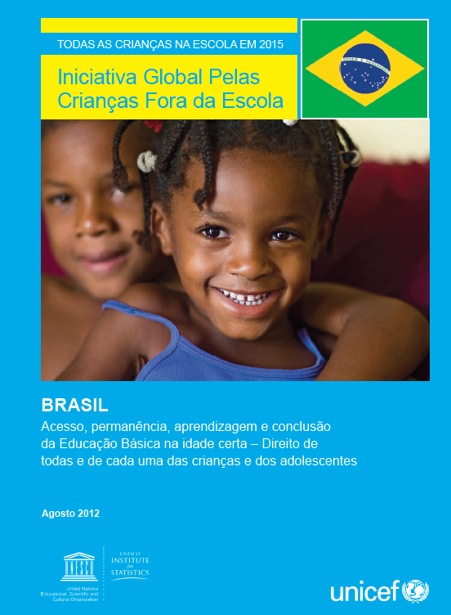
Em 2012, lançamos o relatório Todas as Crianças na Escola em 2015,
com uma análise de quem são as crianças e os adolescentes fora da escola e em risco de exclusão e dos principais gargalos e barreiras que impedem que eles estejam na escola e, uma vez nela, tenham assegurado o seu direito de permanecer estudando e de progredir nos estudos.

Slide 5
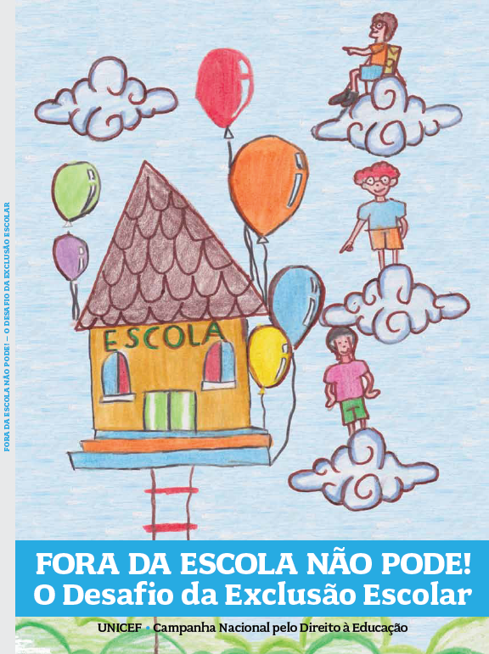
Em maio de 2013, lançamos o Fora da Escola Não Pode! O Desafio da
Exclusão Escolar,
também em parceria com o Unicef e com o apoio da Undime.

Slide 6
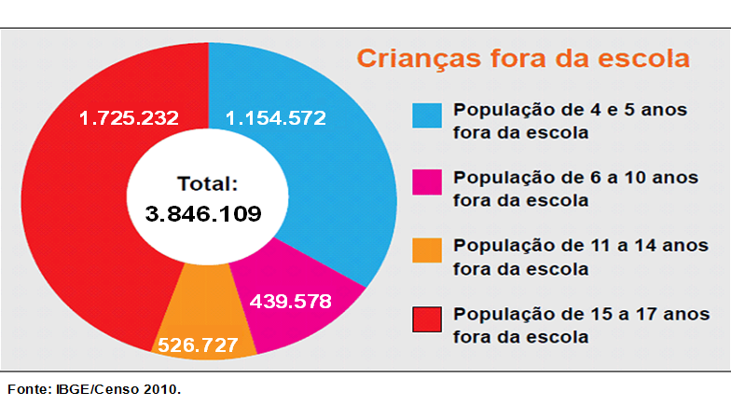
A exclusão escolar no Brasil

Slide 7
Quem está fora da escola no Brasil
Em um estudo sobre os investimentos necessários para implementar a ampliação da obrigatoriedade do ensino dos 4 aos 17 anos, estima-se que as redes públicas precisariam absorver um contingente de 3,96 milhões de alunos, levando em conta dados da Pnad 2008.

Slide 8
Quem está fora da escola no Brasil
A maioria das crianças e adolescentes excluídos se concentra nas regiões Norte e Nordeste (áreas com mais altos índices de pobreza e menores taxas de escolaridade).
Fora da escola (6 a 14 anos)
Sul: 2,5%
Nordeste: 3,1%
Norte: 6,1%

Slide 9
Quem está fora da escola no Brasil
Crianças e adolescentes mais
atingidos pela exclusão escolar no Brasil:
Os que moram no campo
Negros
Indígenas
Pobres
Os sob o risco de violência e exploração
Com deficiência

Slide 10
A Desigualdade no Campo
De acordo com o Censo Demográfico 2010, as crianças e adolescentes brasileiros que vivem nas zonas rurais são as mais afetadas pelas desigualdades que atingem a educação.

Slide 11
Falta de escolas
São vários fatores que contribuem para a esta situação. Um dos principais é a falta de escolas para atender essas crianças.
De acordo com dados de estudo publicado pelo Ipea em 2012, nos últimos anos registrou-se processo acelerado de fechamento de escolas do campo.

Slide 12
Fechamento de escolas
O ritmo de fechamento das escolas do campo tem sido maior do que o da diminuição do número de alunos matriculados na educação básica que residem no campo.

Slide 13
Fechamento de escolas
Só entre 2009 e 2010, 3.630 escolas rurais foram fechadas em todo o país.
Entre 2002 a 2010, o meio rural perdeu 27.709 escolas.

Slide 14
Dificuldade de acesso
Outro problema enfrentado pelos alunos do campo é a dificuldade do acesso às escolas. Segundo análise do Ipea feita com base nos dados do Censo Escolar 2010, cerca de 2,7 milhões de crianças e adolescentes se deslocam diariamente do campo até as cidades para estudar.

Slide 15
Dificuldade de acesso
O Censo Escolar 2009 mostrou que 65% dos alunos matriculados em escolas do campo não são atendidos por transporte escolar público.
Cerca de 10% dos estudantes que vivem em zonas rurais levam mais de uma hora para chegar à escola todos os dias.

Slide 16
Precariedade
Além de haver cada vez menos escolas no campo, as que existem apresentam condições precárias de infraestrutura. Em 2010, segundo o estudo do Ipea:
16,5% das escolas do campo não possuíam energia elétrica;
14,8 não tinham cozinha para merenda;
14,1% não possuíam esgoto;
11% não ofereciam banheiros aos alunos.

Slide 17
Professores
Atualmente existem 342.845 professores atuando no campo, sendo que 47% deste total (160.317) não possuem ensino superior.

Slide 18
Trabalho infantil
De acordo com a Pnad/2009, cerca de 4,3 milhões de crianças e adolescentes de 5 a 17 anos de idade trabalham no país em média 26,3 horas semanais – um contingente quase equivalente à população da Costa Rica. Além de tirar as crianças da escola, o trabalho afeta seu rendimento escolar, que é inferior ao das crianças que só estudam.

